Slide 1
Het plantenrijk
2.4

Slide 2
Wieren (algen)
Twee soorten wieren:
Eencellige wieren
Veelcellige wieren
Kenmerken:
geen wortels
geen stengels
geen bladeren
geen bloemen

Slide 3
Wieren (algen)
Eencellige wieren
Veelcellige wieren
Boomalg
Blaaswier

Slide 4
Sporenplanten
Onder de sporenplanten behoren:
mossen
paardenstaarten
varens
Kenmerken:
wortels
stengels
bladeren
geen bloemen
Mossen – sporendoosjes
Paardenstaarten - sporenvormende orgaantjes
Varens - sporenhoopjes

Slide 5
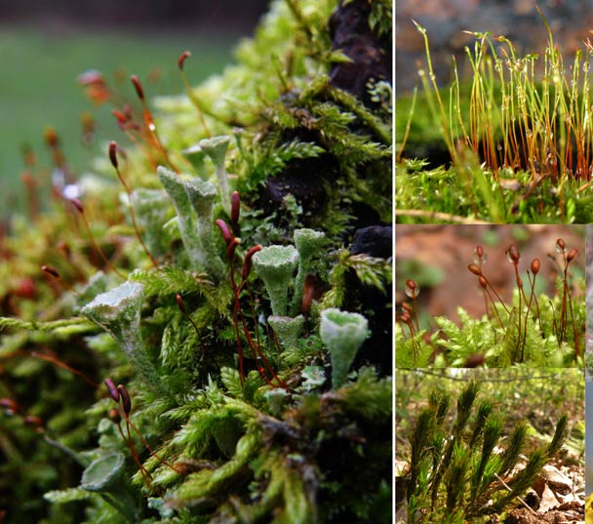
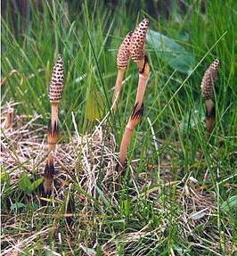
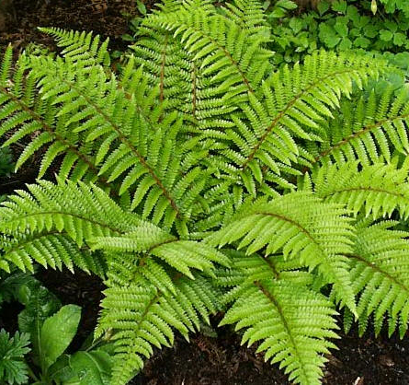
Sporenplanten
Mossen
Paardenstaarten
Varens

Slide 6
Zaadplanten
Zaadplanten verdelen we in:
Naaktzadige planten
Bedektzadige planten
Kenmerken:
wortels
stengels
bladeren
bloemen
Naaktzadige planten - zaden tussen de schubben van kegels
Bedektzadigen – zaden zitten in vruchten

Slide 7
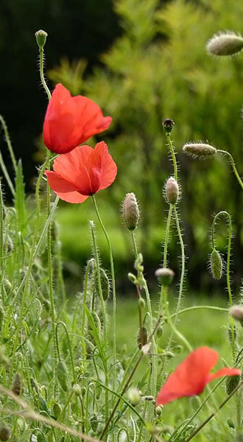
Zaadplaten
Naaktzadige planten
Bedektzadige planten

